Slide 1
PENGANTAR LOGIKA MATEMATIKA

Slide 2
Hello!
NELLY INDRIANI W. S.Si., M.T
Teknik Informatika - UNIKOM
You can find me at:
Room 6014
nelly.indriani@email.unikom.ac.id

Slide 3
Kontrak Belajar
PENILAIAN
Kehadiran (10%)
Tugas / Quiz (25%)
UTS (30%)
UAS (35%).
REFFERENSI
Logika Matematika untuk Ilmu Komputer, E. Soesianto dan Djoni Dwijono, Penerbit Adi
Rosen, Kenneth H.,Discrete Mathematic and Its Applications, 4th edition, McGraw Hill International Editions, 1999
Munir, Rinaldi., Matematika Diskrit, Penerbit Informatika, Bandung, 2001
Materi tambahan slide di kuliahonline.unikom/ac/id : KELAS Materi LogMat 17-18

Slide 4
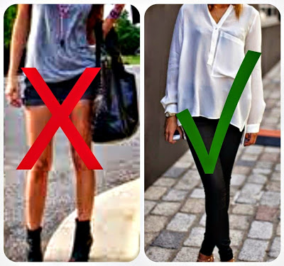
Aturan Perkuliahan
Yang terlambat boleh ikut di kelas berikutnya tp tdk bisa absen (wajib konfirmasi)
Kehadiran < 80%, nilai UAS = 0
Pakaian
kuis/ tugas/ tugas besar susulan/ perbaikan/ tambahan
Kehadiran < 80%, nilai UAS = 0
Plagiarism

Slide 5
Silabus
Pengantar LogMat
Aljabar Boolean
Fungsi Boolean
Peta Karnaugh
Quine McKluskey
Don’t Care
Proposisi Majemuk
Tabel Kebenaran
Evaluasi Logis
Argumen & aturan penarikan kesimpulan
Logika predikat & kuantor
Logika Fuzzy

Slide 6
Tujuan Pembelajaran LogMat
Setelah menyelesaikan Mata Kuliah Logika Matematika, mahasiswa dapat
Memahami hubungan konsep himpunan dengan logika
Memahami dan menggunakan konsep Aljabar Boolean
Memahami konsep Logika proposisi dan Predikat

Slide 7
1.
PENDAHULUAN

Slide 8
Ilmu Logika dapat didefinisikan sebagai ilmu pengetahuan yang mempelajari atau berkaitan dengan prinsip-prinsip dari penalaran argumen yang valid.
.

Slide 9
SEJARAH
Berasal dari kata “Logos” dari bahasa Yunani yang artinya “kata”, “ucapan”, atau “alasan”
300 SM Aristoteles → logika klasik
2000 tahun kemudian, George Boole dan Augustus De Morgan → logika simbolik
Sampai abad 20 terus dikembangkan Gottlob Frege, Bertrand Russel, Alfred North W., dll

Slide 10
IMPLEMENTASI
Kecerdasan Buatan (Artificial Intelligence)
Sistem Pakar (Expert System)
Logika pemrograman
dsb

Slide 11
KARAKTERISTIK
Menggunakan kaidah-kaidah dan aturan-aturan matematika untuk menyelesaikannya
Suatu studi tentang proses-proses deduksi yang bersifat matematis atau metode pencarian pembuktian (methods of proofs).

Slide 12
KARAKTERISTIK (lanjutan)
Lebih mengacu pada penalaran sintaktik → menghasilkan pernyataan yang dapat bernilai benar atau salah
Penalaran semantik → berusaha menjawab “Apakah kebenaran itu?”
Penalaran sintaktik → menjawab “ Apa yang dapat diungkapkan ?”

Slide 13
Teori Himpunan
B
C
A
Ilmu yang mendasari Aljabar Boolean

Slide 14
Pengertian
Ciri
Kumpulan obyek yang berbeda tetapi memiliki sifat yang serupa,
Sifat serupa ini menjadi syarat keanggotaan himpunan,
Elemen himpunan merupakan anggota dari suatu himpunan,
Simbol
Direpresentasikan dengan huruf kapital A, B, C, dan seterusnya,
Elemen himpunan direpresentasikan dengan huruf kecil a, b, c, dan seterusnya,
Simbol dari elemen A ditulis sebagai 1 ∈ A, 0 ∈ A,
Simbol dari bukan elemen A ditulis sebagai x ∉ A,

Slide 15
Operasi
Irisan (intersection)
Irisan dari himpunan A dan B adalah himpunan yang setiap elemennya merupakan elemen dari himpunan A dan himpunan B.
Simbol, A ∩ B = { x | x ∈ A dan x ∈ B }
Contoh :
A = { 3, 5, 9 }
B = { -2, 6 }
A ∩ B = { }
Gabungan (Union)
Gabungan dari himpunan A dan B adalah himpunan yang setiap anggotanya merupakan anggota himpunan A atau anggota himpunan B atau anggota keduanya.
Simbol : A ∪ B = { x | x ∈ A atau x ∈ B }

Slide 16
Operasi
Komplemen
Komplemen dari suatu himpunan A terhadap suatu himpunan semesta adalah suatu himpunan yang elemennya merupakan elemen S yang bukan elemen A.
Simbol : A‘ = { x | x ∈ S dan x ∉ A } = S – A
Selisih
Selisih dari 2 buah himpunan A dan B adalah suatu himpunan yang elemennya merupakan elemen A dan bukan elemen B. Selisih antara A dan B dapat juga dikatakan sebagai komplemen himpunan B relatif terhadap himpunan A
Simbol : A – B = { x | x ∈ A dan x ∉ B } = A ∩ B’

Slide 17
Operasi
Perbedaan simetris ( Symmetric Difference )
Perbedaan simetris dari himpunan A dan B adalah suatu himpunan yang elemennya ada pada himupunan A atau B tetapi tidak pada keduanya.
Simbol :
A ⊕ B = ( A ∪ B ) – ( A ∩ B ) = ( A – B ) ∪ ( B – A )
Contoh :
A = { 2, 4, 6 } ; B = { 2, 3, 5 }
A ⊕ B = { 3, 4, 5, 6 }

Slide 18
Aljabar himpunan
Perubahan symbol pada aljabar Himpunan.
Operator Aritmatika | Operator Himpunan
penjumlahan (+) | Gabung (U)
perkalian (•) | irisan ( ∩ )
bilangan unik nol (0) | himpunan ∅
bilangan unik 1 | semesta S
Bilangan unik ( -a ) | A’ Contoh : A U A’ = S A ∩ A’ = ∅

Slide 19
Transisi dari himpunan ke logika
Pada dasarnya Aljabar Boolean memberikan perantaraan antara Aljabar himpunan dan logika sebagai berikut :
operasi-operasi dasar dalam aljabar himpunan dengan 2 elemen yaitu ∅ dan A,
Jika diinterpretasikan sebagai aljabar boolean maka kedua elemen pada aljabar himpunan berkorespodensi dengan elemen pada aljabar Boolean yaitu 0 dan 1.

Slide 20
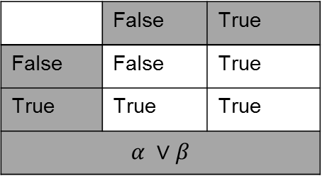
Transisi dari himpunan ke logika
operasi-operasi dasar dalam aljabar boolean dengan 2 elemen yaitu, 0 dan 1,
operasi-operasi dasar dalam logika (kalkulus proposisi) melibatkan elemen false dan true,
 | False | True
False | False | True
True | True | True
$$α ∨β$$
 | False | True
False | False | False
True | False | True
$$α ∧β$$

Slide 21
Tugas 1
Buat rangkuman tentang hubungan prinsip-prinsip dalam himpunan dengan Logika Matematika

